Slide 1
4并行计算MPI服务的理论和应用
并行计算入门

Slide 2
4并行计算MPI服务的理论和应用
4.1MPI介绍及基本原理
4.2MPI服务的安装和环境测试
4.3MPI基本操作API
4.4MPI实现数据并行加法

Slide 3
4.1MPI介绍及基本原理
回顾
前面提到，MPI是一个消息传递标准的接口，smpd服务实现了这一套接口。那么这套标准接口的定义是什么呢？也就是说如何运用MPI接口呢？如下图结构：
MPI消息接口
通信组
P2P通信
发散
汇总
smpd服务
OS

Slide 4
4.2MPI服务的安装和环境测试
安装MPI多进程运行环境，包括单机和多机。
1.下载安装VS和mpich2-1.4.1p1-win-x86-64.msi。
2.在开始程序MPICH2->wmpiregister注册mpi用户。
3.在VS下配置环境编写、编译程序或用命令编译程序。
4.运行例子，HelloWorld测试并行环境。
MPI_HelloWorld.c
命令行语句：
编译
cl /I"D:\Program Files\MPICH2\include" "D:\gzp\并行计算\xxx.c" "D:\Program Files\MPICH2\lib\mpi.lib“
多进程执行命令
"D:\Program Files\MPICH2\bin\mpiexec.exe" -n 5 -noprompt "D:\Program Files\MPICH2\gzpexamples\MPI_HelloWorld.exe"

Slide 5
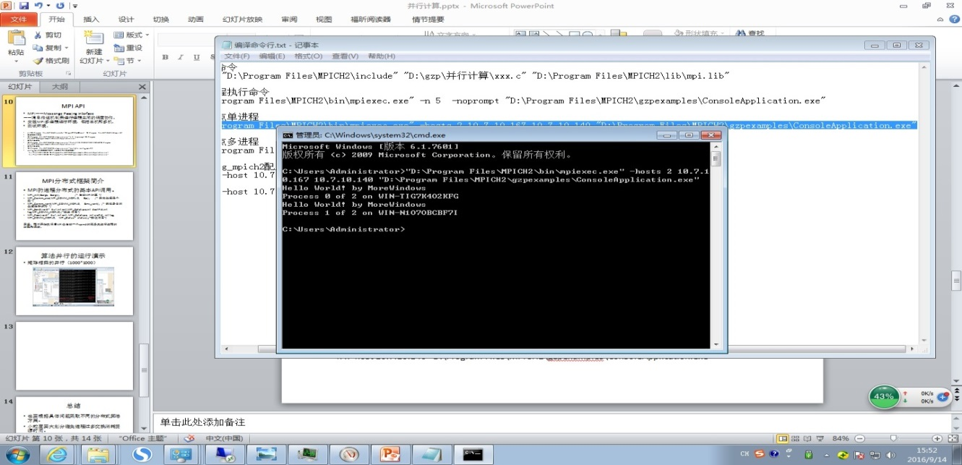
4.2MPI服务的安装和环境测试

Slide 6
4.3MPI基本操作API
测试例子MPI的进程分布式的基本API调用。
/* 启动MPI计算 */
MPI_Init(&argc, &argv);
/* 确定处理器个数 */
MPI_Comm_size(MPI_COMM_WORLD, &p);
/* 确定各自的处理器标识符 */
MPI_Comm_rank(MPI_COMM_WORLD, &my_rank);
/* 得到当前处理器名称 */
MPI_Get_processor_name(processor_name,
&namelen);

Slide 7
4.3MPI基本操作API
/*发送消息*/
MPI_Send(void* buf, int cnt, MPI_Datatype,
int destPid, int tag,
MPI_COMM_WORLD);
/*接收消息*/
MPI_Recv(void* buf, int cnt, MPI_Datatype, int srcPid, int tag, MPI_COMM_WORLD, MPI_Status* status);

Slide 8
4.3MPI基本操作API
一个消息好比一封信
消息的内容在MPI中称为消息缓冲，消息的接收/发送者即信的地址，在MPI中称为消息信封
消息缓冲由三元组<起始地址，数据个数，数据类型>标识
消息信封由三元组<源/目标进程，消息标签，通信域>标识

Slide 9
4.3MPI基本操作API
4.3.1MPI消息数据类型

Slide 10
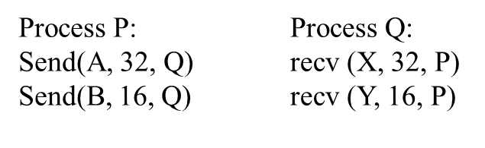
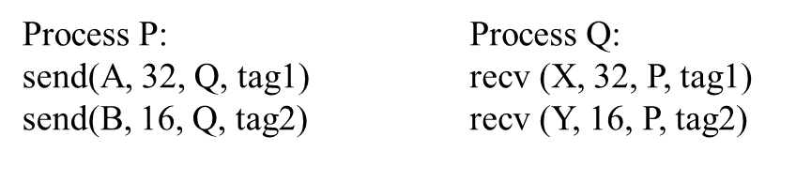
4.3MPI基本操作API
4.3.2MPI消息标签
为什么需要消息标签？
当发送者连续发送两个相同类型消息给同一个接收者，如果没有消息标签，接收者将无法区分这两个消息
这段代码打算传送A的前32个字节进入X，传送B的前16个字节进入Y。但是，尽管消息B后发送，但可能先到达进程Q，就会被第一个接收函数接收在X中。使用标签可以避免这个错误

Slide 11
4.3MPI基本操作API
4.3.3MPI消息通信域
通信域(Communicator)包括进程组和通信上下文等内容，用于描述通信进程间的通信关系。
通信域分为组内通信域和组间通信域。进程组是进程的有限、有序集。
有限有序意味着，n个进程的编号是按0，1，…，n-1排列的
一个进程用它在一个通信域(组)中的编号进行标识。组的大小和进程编号可以通过调用以下的MPI函数获得：
MPI_Comm_size(MPI_COMM_WORLD, &group_size)
MPI_Comm_rank(MPI_COMM_WORLD, &my_rank)

Slide 12
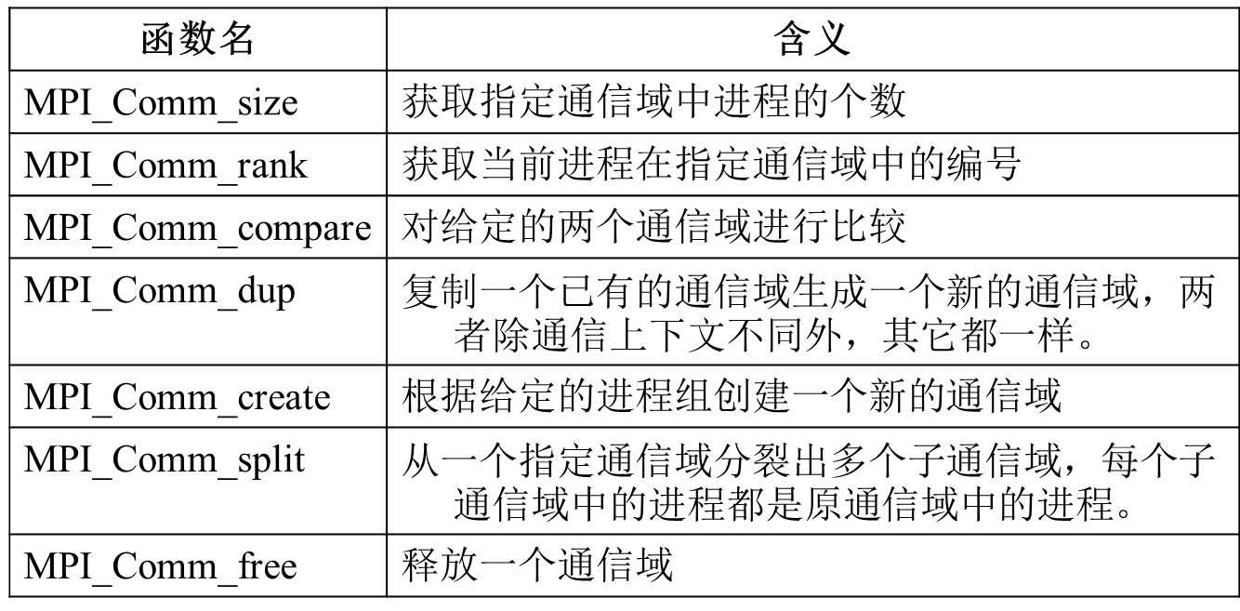
4.3MPI基本操作API
进程组和通信上下文结合形成了通信域
MPI_COMM_WORLD是所有进程的集合
MPI提供丰富的函数用于管理通信域

Slide 13
4.3MPI基本操作API
一个在MPI中创建新通信域的例子
MPI_Comm MyWorld, SplitWorld;
int my_rank,group_size, Color, Key;
MPI_Init(&argc, &argv);
MPI_Comm_dup(MPI_COMM_WORLD,&MyWorld);
MPI_Comm_rank(MyWorld,&my_rank);
MPI_Comm_size(MyWorld,&group_size);
Color=my_rank%3;—— 3，会划分为3个子通信域(0,1,2)
Key=my_rank/3;
MPI_Comm_split(MyWorld,Color,Key,&SplitWorld);
Color为通信子，有0，1，2三个

Slide 14
4.3MPI基本操作API
MPI_Comm_dup(MPI_COMM_WORLD,&MyWorld)创建了一个新的通信域MyWorld，它包含了与原通信域MPI_COMM_WORLD相同的进程组，但具有不同的通信上下文。
MPI_Comm_split(MyWorld,Color,Key,&SplitWorld)函数调用则在通信域MyWorld的基础上产生了几个分割的子通信域。原通信域MyWorld中的进程按照不同的Color值处在不同的分割通信域中，每个进程在不同分割通信域中的进程编号则由Key值来标识。 如第进程3、5、8分别在Color=2的通信域的第0、1、2个进程。

Slide 15
4.3MPI基本操作API
通信组应用
划分通信子，向自己的通信子组中的进程发送。
MPI_COMM1_split.c
展示了通信组划分及数据发送接收的情况，
根据通信组的通信子，划分成2组；
2组单独管理，发送接收数据也在分割后的子组内完成通信。

Slide 16
4.3MPI基本操作API
4.3.4MPI消息状态
消息状态(MPI_Status类型)存放接收消息的状态信息，包括:
消息的源进程标识－－MPI_SOURCE
消息标签－－MPI_TAG 错误状态－－MPI_ERROR
是消息接收函数MPI_Recv的最后一个参数。
当一个接收者从不同进程接收不同大小和不同标签的消息时，消息的状态信息非常有用。

Slide 17
4.3MPI基本操作API
假设多个客户进程发送消息给服务进程请求服务，通过消息标签来标识客户进程，从而服务进程采取不同的服务。
while (true){
MPI_Recv(received_request,100,MPI_BYTE, MPI_ANY_SOURCE, MPI_ANY_TAG,comm,&Status);
switch (Status.MPI_Tag) {
case tag_0: perform service type0;
case tag_1: perform service type1;
case tag_2: perform service type2;
}
}
例子程序MPI_status.c，描述了从status获得发送进程
的source和tag，分别处理。

Slide 18
4.3MPI基本操作API
一个问题进行并行划分后，一般创建通信域组之后由一个主进程进行任务的分配，并由它来接收结果并汇总最后结果；其他进程接收后进行计算并返回给主进程。运用MPI服务API的写法：
if(myid==0){
send…
recv…
do something
}
else{
recv…
calculate…
send…
}

Slide 19
4.3MPI基本操作API
4.3.5MPI点对点通信
MPI的点对点通信(P2P)提供了阻塞和非阻塞两种通信机制 。
阻塞和非阻塞通信的主要区别在于返回后的资源可用性。
阻塞通信返回的条件：
通信操作已经完成，即消息已经发送或接收。
调用的缓冲区可用。若是发送操作，则该缓冲区可以被其它的操作更新；若是接收操作，该缓冲区的数据已经完整，可以被正确引用。
非阻塞通信立即返回
非阻塞通信返回后并不意味着通信操作的完成，MPI还提供了对非阻塞通信完成的检测，主要的有两种：MPI_Wait函数和MPI_Test函数。

Slide 20
4.3MPI基本操作API
MPI阻塞通信函数
/*发送消息*/
MPI_Send(void* buf,int cnt,MPI_Datatype,int destPid,int tag,MPI_COMM_WORLD);
/*接收消息*/
MPI_Recv(void* buf, int cnt, MPI_Datatype, int srcPid , int tag, MPI_COMM_WORLD, MPI_Status* status);
由阻塞通信的特点，可知阻塞通信可以保证发送/接收数据的一致性。例，有AB两个点，即A未完全发送数到B，则send不会返回，B未完全接收数据到buf则recv不会返回，则保证了收发数据的完整一致性。在一个收一个发的时候没有问题。

Slide 21
4.3MPI基本操作API
阻塞通信的问题
1.在阻塞通信的情况下，通信还没有结束的时候，处理器只能等待，浪费了计算资源。
2.可能会带来进程链（环）死锁。
P1.send
P2.send
1发送1000
发送1000
发送/
接收
500
500
500
500
1填充500
while
完成1000发送了吗？
完成1000发送了吗？
while
receive
receive

Slide 22
4.3MPI基本操作API
如何提高资源利用率和避免死锁呢？一种常见的技术就是设法使计算与通信重叠，不独占资源，非阻塞通信可以用来实现这一目的。
MPI非阻塞通信函数：
/*发送消息*/
MPI_Isend(void* buf,int cnt,MPI_Datatype,int destPid,int tag,MPI_COMM_WORLD,MPI_Requset* sr)
/*接收消息*/
MPI_Irecv(void* buf, int cnt, MPI_Datatype, int srcPid , int tag, MPI_COMM_WORLD, MPI_Requset* rr);

Slide 23
4.3MPI基本操作API
非阻塞的问题和解决
非阻塞会带来共享存储的访问导致错误。
如何解决？
1.轮询占用资源的任务不共享存储，分缓冲区。用Test来检查是否完成来检测是否完成。
2.用Wait来等待任务的完成。

Slide 24
4.3MPI基本操作API
等待异步通信完成和监测的MPI_Wait函数和MPI_Test函数:
MPI_Test(MPI_Requset* handle, int* flag, MPI_Status* status_s);
flag=1表示完成。
MPI_Wait(MPI_Requset* handle, MPI_Status* status_s)
wait返回表示完成。

Slide 25
4.3MPI基本操作API
isendtest.c
初始化通信组……
MPI_Isend(&senddata, 1, MPI_INT, (rank+1)%size, 0, MPI_COMM_WORLD, &handle_s);
MPI_Irecv(&recvdata, 1, MPI_INT, (rank-1+size)%size, 0, MPI_COMM_WORLD, &handle_r);
……Test……
printf("rank %d ,send = %d\n",rank,senddata);
printf("rank %d ,recv = %d\n",rank,recvdata);

Slide 26
4.3MPI基本操作API
异步通信组合函数MPI_Sendrecv()将实例中send和recv合并成一个语句。
给一个进程发送消息，从另一个进程接收消息；
特别适用于在进程链（环）中进行“移位”操作，而避免在通讯为阻塞方式时出现死锁。
MPI_Sendrecv(
sendbuf, sendcount, sendtype, dest, sendtag,
//以上为消息发送的描述
recvbuf, recvcount, recvtype, source,recvtag,
//以上为消息接收的描述
comm, status)

Slide 27
4.3MPI基本操作API
4.3.6MPI集群通信
群集通信(Collective Communications)是一个进程组中的所有进程都参加的全局通信操作。
群集通信，按照通信方向的不同，又可以分为三种：一对多通信，多对一通信和多对多通信。
一对多通信：一个进程向其它所有的进程发送消息，这个负责发送消息的进程叫做Root进程。
多对一通信：一个进程负责从其它所有的进程接收消息，这个接收的进程也叫做Root进程。
多对多通信：每一个进程都向其它所有的进程发送或者接收消息。

Slide 28
4.3MPI基本操作API
常用集群通信API
MPI_Bcast | 一对多广播同样的消息
MPI_Gather | 多对一收集各个进程的消息
MPI_Scatter | 一对多散播不同的消息
MPI_Reduce | 多对一归约

Slide 29
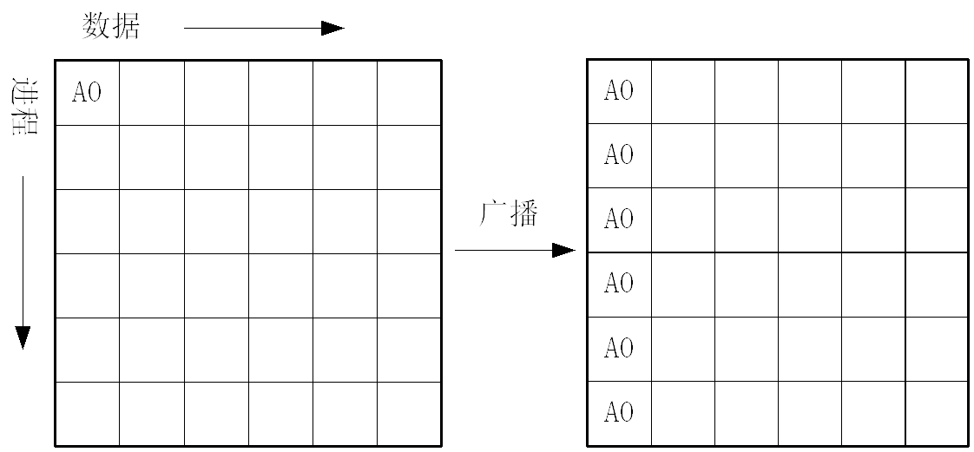
4.3MPI基本操作API
广播是一对多通信的典型例子，其调用格式如下：MPI_Bcast(Address, Count, Datatype, Root, Comm)
标号Root的进程发送相同的消息给通信域Comm中的所有进程。
消息的内容三元组<Address, Count, Datatype>，对Root进程来说，这个三元组既定义了发送缓冲也定义了接收缓冲。对其它进程来说，这个三元组只定义了接收缓冲 。

Slide 30
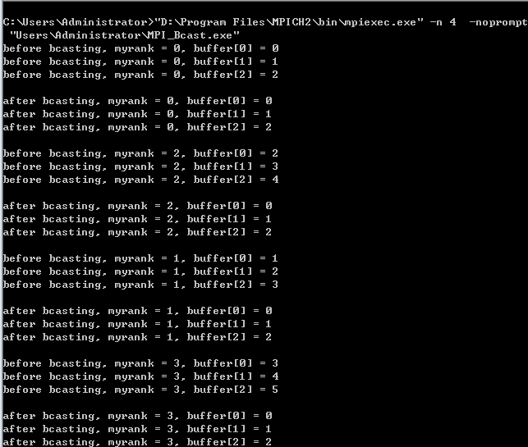
4.3MPI基本操作API
MPI_Bcast.c 将root=0号进程的发送buffer广播到其他进程的接收buffer

Slide 31
4.3MPI基本操作API
收集是多对一通信的典型例子，其调用格式下:
MPI_Gather(SendAddress, SendCount, SendDatatype, RecvAddress, RecvCount, RecvDatatype, Root, Comm)
在收集操作中，Root进程从进程域Comm的所有进
程接收消息。
这n个消息按照进程的标识rank排序进行拼接，然
后存放在Root进程的接收缓冲中。
接收缓冲由三元组
<RecvAddress, RecvCount, RecvDatatype>标识，
发送缓冲由三元组
<SendAddress, SendCount, SendDatatype>标识，所有非Root进程忽略接收缓冲。

Slide 32
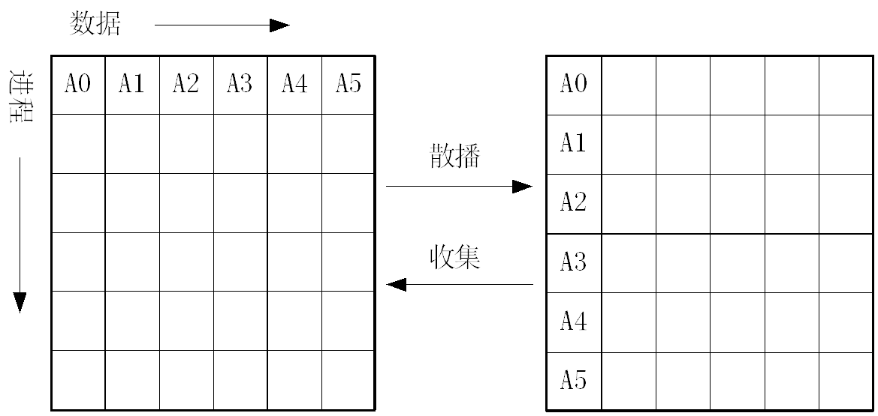
4.3MPI基本操作API

Slide 33
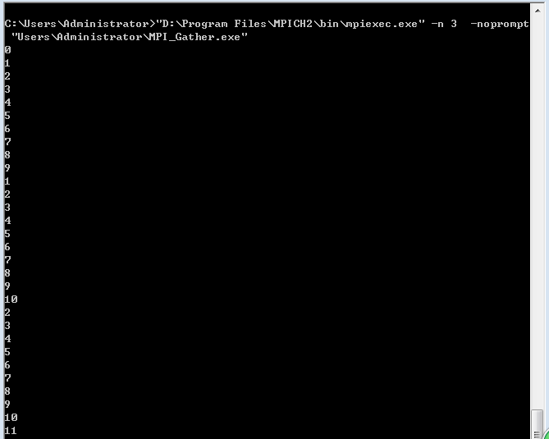
4.3MPI基本操作API
MPI_Gather.c 将进程的sendbuf按顺序收集到root=0号进程的接收recvbuf。

Slide 34
4.3MPI基本操作API
散播也是一个一对多操作，其调用格式如下:
MPI_Scatter(SendAddress, SendCount, SendDatatype, RecvAddress, RecvCount, RecvDatatype, Root, Comm)
Scatter执行与Gather相反的操作。
Root进程给所有进程(包括它自已)发送一个不同的消息，这n (n为进程域comm包括的进程个数)个消息在Root进程的发送缓冲区中按进程标识的顺序有序地存放。
每个进程接收缓冲由三元组
<RecvAddress, RecvCount, RecvDatatype>标识，所有的非Root进程忽略发送缓冲。
对Root进程，发送缓冲由三元组
<SendAddress, SendCount, SendDatatype>标识。

Slide 35
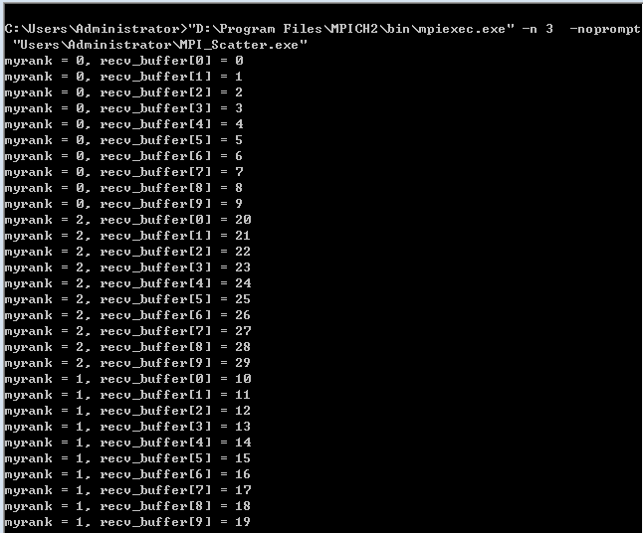
4.3MPI基本操作API
MPI_Scatter.c将root=0进程的sendbuf按顺序平均分段发送到所有进程的接收recvbuf。

Slide 36
4.3MPI基本操作API
聚合功能使得群集通信的MPI进行通信的同时完成一定的计算。
MPI聚合的功能分三步实现
1.首先是通信的功能，即消息根据要求发送到目标进程，目标进程也已经收到了各自需要的消息；
2.然后是对消息的处理，即执行计算功能；
3.最后把处理结果放入指定的接收缓冲区。

Slide 37
4.3MPI基本操作API
聚合归约的调用格式如下:
MPI_Reduce(SendAddress, ecvAddress, Count, Datatype, Op, Root, Comm)
聚合归约的特点
1.归约操作对每个进程的发送缓冲区
(SendAddress)中的数据按给定的操作进行运算，并将最终结果存放在Root进程的接收缓冲区
(RecvAddress)中。
2.参与计算操作的数据项的数据类型在Datatype域中定义，归约操作由Op域定义。
3.归约操作允许每个进程贡献向量值，而不只是标量值，向量的长度由Count定义。

Slide 38
4.3MPI基本操作API
MPI_Reduce: root＝0，Op＝MPI_SUM，左右分别是聚合归约前的发送缓冲区和聚合后的接收缓冲区。
P0:
A0
A1
A2
P1:
B0
B1
B2
P2:
C0
C1
C2
P0:
A0+B0+C0
A1+B1+C1
A2+B2+C2
P1:
P2:

Slide 39
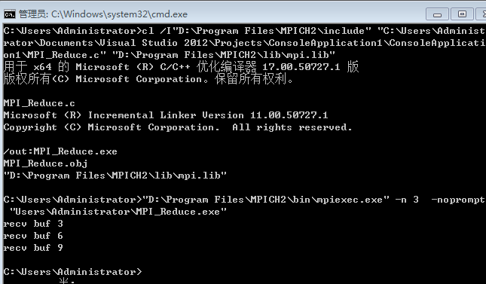
4.3MPI基本操作API
MPI_Reduce.c将其他进程的sendbuf中数据按相对位置发送到root=0进程的接收recvbuf并进行对应的OP操作。

Slide 40
4.3MPI基本操作API
MPI时间函数
double MPI_Wtime();
获得当前时间，用来统计并行计算的时间。
If(myid==0){
start=MPI_Wtime();
do something…
end= MPI_Wtime();
usetime = start-end;
} else
{
recv…send…
}

Slide 41
4.4MPI实现数据并行加法
并行加法用MPI API实现。
编译运行一个调用MPI API的程序，added.c
"D:\Program Files\MPICH2\bin\mpiexec.exe" -n 4 -noprompt "D:\Program Files\MPICH2\gzpexamples\added.exe“
由MPI服务只用一个程序得到和之前相同的结果。
下面我们来介绍MPI的基础和使用。

Slide 42
4.4MPI实现数据并行加法
前面的并行加法用MPI API服务的实现。
可以看到，调用API可以实现任务进程的总体管理和它们之间的相互数据传送，完成并行协同计算。不需要再手动向一个服务器注册资源，发派资源连接资源。
added.c和added_scatter_reduce.c分别用MPI点对点通信的发送接收和散播聚集来实现数据并行加法。
相比之前的串行提高了计算效率；相比之前的没有统一管理进程之间显示的互相数据传送提高了管理和收发的效率。

